Slide 1

현대제철과 기상청 데이터를 활용한 공장 내 철강 제품의 결로 발생 예측 모형 개발
데송이들: 고은경 박건우 이득규

Slide 2




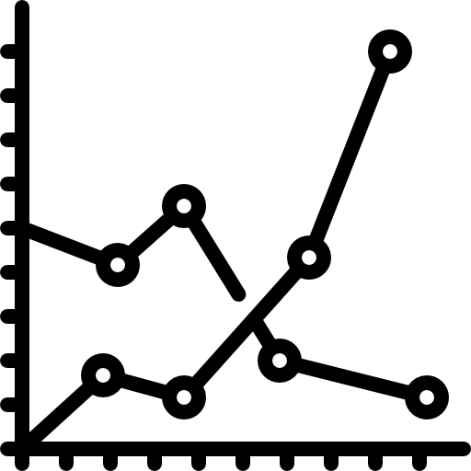
Contents
데이터 처리방안 & 분석기법
공모배경
활용데이터 정의
분석결과
활용방안 및 기대효과

Slide 3
Contents
데이터 처리방안 & 분석기법
공모배경
활용데이터 정의
분석결과
활용방안 및 기대효과
결로의 정의 및 발생조건
결로가 잘 생기는 이유
결로 발생의 문제점
결로 발생 예측의 필요성

Slide 4
공모배경
결로의 정의 및 발생조건
결로(Dew Condensation)란?
대기의 온도가 이슬점 이하로 떨어져 물체의 표면에 물방울이 맺히는 현상
결로 발생 조건
1. 실내 대기의 수증기압이 결로가 발생하는 부분의 포화수증기압을 넘어가기 시작하고
2. 해당 지점의 온도가 이슬점보다 낮아야 한다.

Slide 5
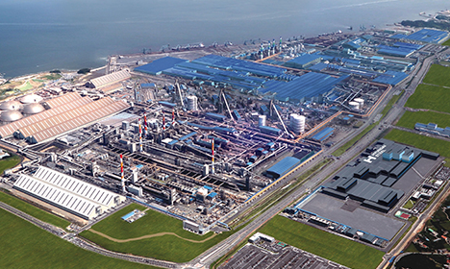
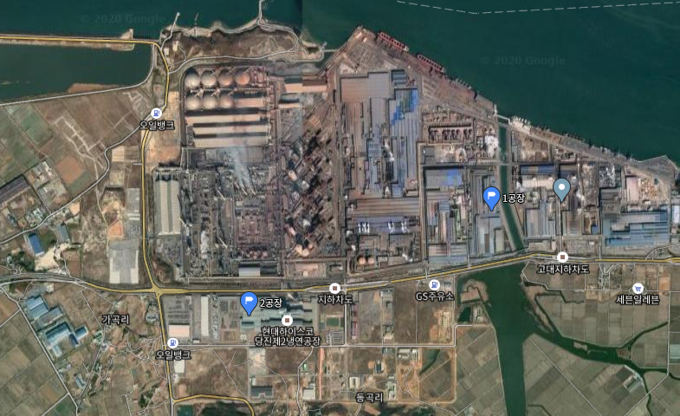
공모배경
결로가 잘 생기는 이유
대형 생산공장의 특성
1공장
2공장
224만 평 부지 (여의도 2배 이상)
당진 1, 2공장 모두 높은 층고
서해안에 위치
넓은 부지
높은 층고
바다 인접
고온다습한 공기 유입
결로 발생 가능성 高

Slide 6

공모배경
결로 발생의 문제점
결로가 주는 피해
1차적 피해
2차적 피해
공장, 창고의 천장에 맺힌 결로수의 낙하로 재료나 제품에 손상
겨울철 유리창 부위에서 발생한 결로수가 외부 측으로 응결한 뒤, 고드름이 되어 낙하함으로써 건물 주변에 위험요인으로 작용
곰팡이 발생, 마감재 박리/오염, 목재 변색, 석고보드 붕괴, 카페트 젖음
구조체의 훼손, 건물 전체의 수명 단축
단열재에 흡습되어 에너지 절약성능 악화
철강재에 녹/얼룩이 발생해 품질불량 결과
박소희. "창호 표면결로 방지성능 평가에 관한 연구" VOL.- NO.- (2015)
"건축물에서의 결로의 발생과 방지 대책“, 한국건설기술연구원 (1998)

Slide 7
공모배경
결로 발생 예측의 필요성
“ 결로 발생 가능성을 사전에 정확히 예측하고 이에 대응한다면
잠재적 품질손실의 위험을 최소화할 수 있다.
”

Slide 8
Contents
데이터 처리방안 & 분석기법
공모배경
활용데이터 정의
분석결과
활용방안 및 기대효과
활용데이터 개요
기상청 데이터 선정과정
E –R Diagram

Slide 9


활용데이터 정의
활용 데이터 개요
출처
내용 | 현대제철 공장 데이터 | 방재기상관측(AWS) 데이터 해양데이터 종관기상관측(ASOS) 데이터 하늘상태 데이터
항목 | 측정일시, 공장, 공장내부위치, 내부온도, 내부상대습도, 코일표면온도, 외부온도, 외부상대습도, 결로발생여부 | 측정일시, 기압, 강수량, 풍속, 습도, 파고, 일사, 일조, 하늘상태 등
기간 | 2016.04.01 – 2020.03.31 | 2016.04.01 – 2020.03.31
건수 | Train 349,317 건 Test 3,539 건 | AWS 35,064 건 해양 70,117 건 ASOS 2,056,301 건 하늘상태 32,880 건
측정단위 | 3시간 / 1시간 / 30분 / 10분 | AWS 1시간 / 해양 30분 / ASOS 1분 / 하늘상태 1시간

Slide 10
활용데이터 정의
기상청 데이터 선정 과정
출입문을 통해 공기의 유입 및 유출이 가능해지는 등 외부 환경요인이 공장 내 결로발생에 영향을 미칠 가능성이 있으므로, 기상청 데이터인 AWS와 ASOS 데이터, 해앙 데이터를 추가적으로 활용하기로 함.
AWS 및 ASOS 데이터
결로 현상의 원인 (박소희, 2015)
실내외의 온도차
실내습기의 과다발생
환기부족 등
활용 가능한 요인
온도 관련 요인
습도, 증발량 관련 요인
바람 관련 요인
AWS, ASOS 변수 확인
기온, 기압
강수량, 습도, 일사, 일조
풍속, 풍향
관측지점 결정
AWS : 4개 지점 평균
(운평, 아산, 신평, 당진)
ASOS : 서산 지점
해양 데이터
결로 현상의 원인
바다가 인접한 위치 특성에 따른 고온 다습한 공기 유입
활용 가능한 요인
온도 관련 요인
습도 관련 요인
바람 관련 요인
해양 변수 확인
기온, 기압
습도
풍속, 풍향, 파고
관측지점 결정
BUOY: 덕적도 지점
등표 : 서수도 지점

Slide 11
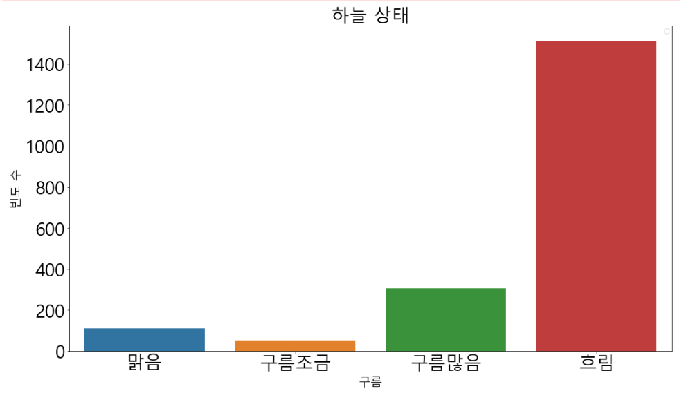
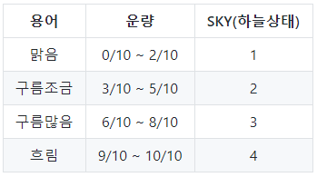
활용데이터 정의
기상청 데이터 선정 과정
하늘상태 (맑음, 흐림 등) 또한 결로 발생과 관련이 있는 것으로 보이므로, 기상청 하늘상태 데이터를 추가적으로 활용하기로 하고 하늘상태 데이터가 없는 기간에 대해서는 운량 데이터를 통해 보완함.
하늘상태에 따른 결로 발생 빈도 수 분포
기상청 > 주요업무 > 예보업무 > 예보용어해설 참고

Slide 12


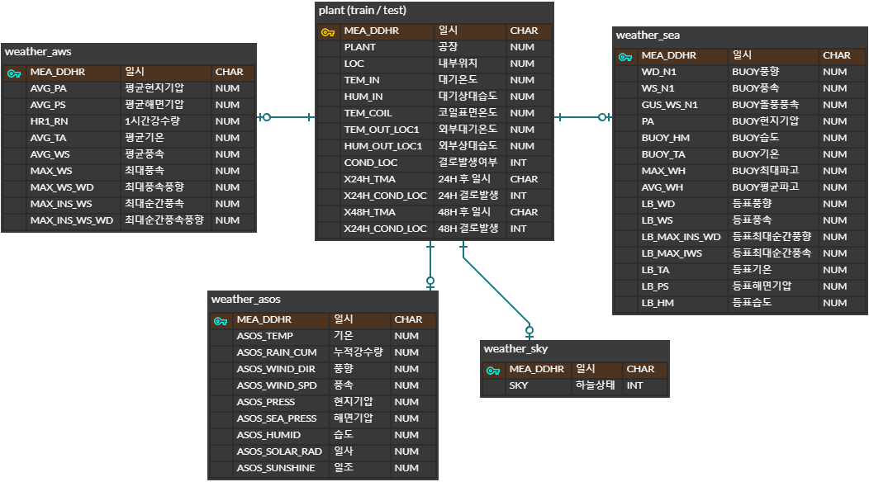
활용데이터 정의
E-R Diagram

Slide 13
Contents
데이터 처리방안 & 분석기법
공모배경
활용데이터 정의
분석결과
활용방안 및 기대효과
데이터 전처리
EDA & 파생변수 생성
정규화 & 언더샘플링
주 활용 모델

Slide 14
데이터 처리방안 & 분석기법
데이터 전처리 – 현대제철 데이터
plant1_train, plant2_train
Raw Data
plant1 : 58,749건 / plant2 : 57,914건
결측치 선형값으로 보간
Ex. plant1_null.interpolate()
일시 외의 모든 컬럼이 결측치인 행 제거
Ex. plant2.dropna()
결측치 처리 Data
plant1 : 58,749건 / plant2 : 57,690건
plant_test 컬럼 형태로 변환
함수생성: divide_location(I,j)
plant_test 컬럼 형태 Data
plant1 : 58,749건 / plant2 : 57,690건
plant1 + plant2, 정렬
함수생성: plantConcatAndSort()
plant1 + plant2 Data
plant : 349,317건
X24H_TMA, X48H_TMA 생성
Ex. pd.DatetimeIndex() + timedelta(days=1)
X24H_COND_LOC, X48H_COND_LOC 컬럼 생성subset 생성, merge, concat
24시간, 48시간 컬럼 추가 Data
plant : 349,317건
X24H_COND_LOC, X48H_COND_LOC 결측치 처리Ex. plant = plant.fillna(0)
최종 결측치 처리 Data
plant : 349,317건
참고: 1.전처리.ipynb

Slide 15
데이터 처리방안 & 분석기법
데이터 전처리 – 기상청 데이터
1
weather_aws
aws_cloud(구름)
aws_icsr_ss(일사/일조)
aws_lwt_tg(초상온도) : 사용불가
aws_prsr(기압)
aws_rhm(상대습도)
aws_rn(강수)
aws_ta(기온)
aws_ts(지면온도) : 사용불가
aws_wind(바람)
Raw Data
2016.04 – 2020.03 기상특성별 9개 csv
컬럼정리
함수생성 : drop_cols(data)
컬럼 정리 Data
2016.04 – 2020.03 기상특성별 7개 DataFrame
일시를 Datetime으로 변환, 정렬
Ex. pd.to_datetime(), sort_values()
정렬 Data
2016.04 – 2020.03 기상특성별 7개 DataFrame
결측치 처리
Ex. data.fillna(method='ffill')
이상치 처리
Ex. cloud.loc[cloud.avg_tca==-59.4, 'avg_tca'] = cloud.avg_tca.mean()
결측치, 이상치 처리 Data
2016.04 – 2020.03 기상특성별 7개 DataFrame
여러 지점 관측치 평균 구하기
함수생성 : stn_mean(data)
데이터 Merge
모든 컬럼 Merge : 49개 컬럼 / 특정 컬럼 Merge : 10개 컬럼
최종 merge Data
35,064건
참고: code/preprocessing/AWS_data.ipynb
code/preprocessing/Merge_weather_data.ipynb

Slide 16
데이터 처리방안 & 분석기법
데이터 전처리 – 기상청 데이터
2
weather_sea
sea_buoy(해상 BUOY)
sea_lb(해상 등표)
Raw Data
2016.04 – 2020.03 기상특성별 2개 csv
컬럼정리
함수생성 : drop_cols(data)
컬럼 정리 Data
2016.04 – 2020.03 기상특성별 2개 DataFrame
일시를 Datetime으로 변환, 정렬
Ex. pd.to_datetime(), sort_values()
정렬 Data
2016.04 – 2020.03 기상특성별 2개 DataFrame
결측치 처리
Ex. data.fillna(method='ffill')
결측치 처리 Data
2016.04 – 2020.03 기상특성별 2개 DataFrame
여러 지점 관측치 평균 구하기
함수생성 : stn_mean(data)
데이터 Merge
모든 컬럼 Merge : 29개 컬럼 / 특정 컬럼 Merge : 16개 컬럼
최종 merge Data
70,117건
참고: code/preprocessing/sea_data.ipynb
code/preprocessing/Merge_weather_data.ipynb

Slide 17
데이터 처리방안 & 분석기법
데이터 전처리 – 기상청 데이터
3
2018.01 데이터는 분 단위 데이터가 없어 시간 단위 데이터로 대체
weather_asos
Raw Data
2016.04 – 2020.03 월별 48개 csv
월별 데이터 concat
Ex. pd.concat(all_data)
Concat Data
2,056,302 건
컬럼명 변겅
영문 컬럼
시간 + 일시 컬럼 통합
일시의 결측치를 시간 값으로 대체
컬럼 정리 Data
2,056,302 건
일시를 Datetime으로 변환, 정렬
Ex. pd.to_datetime(), sort_values
정렬 Data
2,056,302 건
결측치 처리
Ex. df_concat.fillna(method='ffill')
최종 결측치 처리 Data
2,056,302 건
참고: code/preprocessing/ASOS_data.ipynb

Slide 18
데이터 처리방안 & 분석기법
데이터 전처리 – 기상청 데이터
4
weather_sky
Raw Data (sky1)
2016 ~ 2020 초단기실황(하늘상태) csv
Raw Data (sky2)
2016 ~ 2019 ASOS(서산) csv
Raw Data (sky3)
2017.11 ~ 2020 ASOS(홍성) csv
전처리 완료 Data
2016 ~ 2020 DataFrame
Concat Data
34,950 건
컬럼 정리 Data
17,029건
Sky1 전처리 완료 Data
(2016-04-01 00:00 ~ 2018-10-15 01:00)
22,250건
컬럼 정리 Data
34,950건
정렬 Data
17,029건
정렬 Data
34,950 건
중복제거 Data
12,383건
일시 한정 Data
10,630 건
일시 한정 Data
1,224건
Sky2 전처리 완료 Data
(2018-10-15 02:00 ~ 2019-12-31 23:00)
10,630 건
Sky3 전처리 완료 Data
(2020-01-01 00:00 ~ 2020-03-31 23:00)
1,224건
참고: code/preprocessing/sky_data.ipynb
code/preprocessing/sky_data2.ipynb

Slide 19
데이터 처리방안 & 분석기법
데이터 전처리 – 기상청 데이터
4
weather_sky
Raw Data (sky1)
2016 ~ 2020 초단기실황(하늘상태) csv
Raw Data (sky2)
2016 ~ 2019 ASOS(서산) csv
Raw Data (sky3)
2017.11 ~ 2020 ASOS(홍성) csv
연도별 데이터 전처리
함수생성 : preprocessing()
연도/월 추가 : add_yearmonth()
일시(MEA_DDHR) 생성
전처리 완료 Data
2016 ~ 2020 DataFrame
Concat Data
34,950 건
컬럼 정리 Data
17,029건
결측치 없는 데이터만 concat
2016 ~ 2018년 일부
Sky1 전처리 완료 Data
(2016-04-01 00:00 ~ 2018-10-15 01:00)
22,250건
컬럼 정리 Data
34,950건
정렬 Data
17,029건
정렬 Data
34,950 건
중복제거 Data
12,383건
일시 한정 Data
10,630 건
일시 한정 Data
1,224건
최종 Data
(2018-10-15 02:00 ~ 2019-12-31 23:00)
10,630 건
최종 Data
(2020-01-01 00:00 ~ 2020-03-31 23:00)
1,224건
참고: code/preprocessing/sky_data.ipynb
code/preprocessing/sky_data2.ipynb

Slide 20
데이터 처리방안 & 분석기법
데이터 전처리 – 기상청 데이터
4
weather_sky
Raw Data (sky1)
2016 ~ 2020 초단기실황(하늘상태) csv
Raw Data (sky2)
2016 ~ 2019 ASOS(서산) csv
Raw Data (sky3)
2017.11 ~ 2020 ASOS(홍성) csv
연도별 데이터 concat
Ex. pd.concat(all_data)
전처리 완료 Data
2016 ~ 2020 DataFrame
Concat Data
34,950 건
컬럼 정리 Data
17,029건
시간, 운량 컬럼만 추출
MEA_DDHR, CLOUD
Concat Data
(2016-04-01 00:00 ~ 2018-10-15 01:00)
222,50건
컬럼 정리 Data
34,950건
정렬 Data
17,029건
일시를 Datetime으로 변환, 정렬
Ex. pd.to_datetime(), sort_values()
정렬 Data
34,950 건
중복제거 Data
12,383건
2018-10-15 데이터부터 추출, 결측치 처리
결측치가 너무 많아서 전체 데이터는 사용 불가능
일시 한정 Data
10,630 건
일시 한정 Data
1,224건
하늘상태(SKY) 컬럼 생성
함수 생성 : which_sky()
Sky2 전처리 완료 Data
(2018-10-15 02:00 ~ 2019-12-31 23:00)
10,630 건
최종 Data
(2020-01-01 00:00 ~ 2020-03-31 23:00)
1,224건
참고: code/preprocessing/sky_data.ipynb
code/preprocessing/sky_data2.ipynb

Slide 21
데이터 처리방안 & 분석기법
데이터 전처리 – 기상청 데이터
4
weather_sky
Raw Data (sky1)
2016 ~ 2020 초단기실황(하늘상태) csv
Raw Data (sky2)
2016 ~ 2019 ASOS(서산) csv
Raw Data (sky3)
2017.11 ~ 2020 ASOS(홍성) csv
시간, 운량 컬럼만 추출
MEA_DDHR, CLOUD
전처리 완료 Data
2016 ~ 2020 DataFrame
Concat Data
34,950 건
컬럼 정리 Data
17,029건
일시를 Datetime으로 변환, 정렬
Ex. pd.to_datetime(), sort_values()
Concat Data
(2016-04-01 00:00 ~ 2018-10-15 01:00)
222,50건
컬럼 정리 Data
34,950건
정렬 Data
17,029건
중복제거
Ex. cloud2.drop_duplicates()
정렬 Data
34,950 건
중복제거 Data
12,383건
2020-01-01 데이터부터 추출, 결측치 처리
sky1, sky2에 없는 2020년 데이터만 추출
일시 한정 Data
10,630 건
일시 한정 Data
1,224건
하늘상태(SKY) 컬럼 생성
함수 생성 : which_sky()
최종 Data
(2018-10-15 02:00 ~ 2019-12-31 23:00)
10,630 건
Sky3 전처리 완료 Data
(2020-01-01 00:00 ~ 2020-03-31 23:00)
1,224건
참고: code/preprocessing/sky_data.ipynb
code/preprocessing/sky_data2.ipynb

Slide 22
데이터 처리방안 & 분석기법
데이터 전처리 – 기상청 데이터
4
weather_sky
Raw Data (sky1)
2016 ~ 2020 초단기실황(하늘상태) csv
Raw Data (sky2)
2016 ~ 2019 ASOS(서산) csv
Raw Data (sky3)
2017.11 ~ 2020 ASOS(홍성) csv
Sky1 전처리 완료 Data
(2016-04-01 00:00 ~ 2018-10-15 01:00)
22,250건
Sky2 전처리 완료 Data
(2018-10-15 02:00 ~ 2019-12-31 23:00)
10,630 건
Sky3 전처리 완료 Data
(2020-01-01 00:00 ~ 2020-03-31 23:00)
1,224건
모든 기간 데이터 concat
Ex. pd.concat([sky1, sky2, sky3])
최종 Data
(2016-04-01 00:00 ~ 2020-03-31 23:00)
34,104 건
참고: code/preprocessing/sky_data.ipynb
code/preprocessing/sky_data2.ipynb

Slide 23
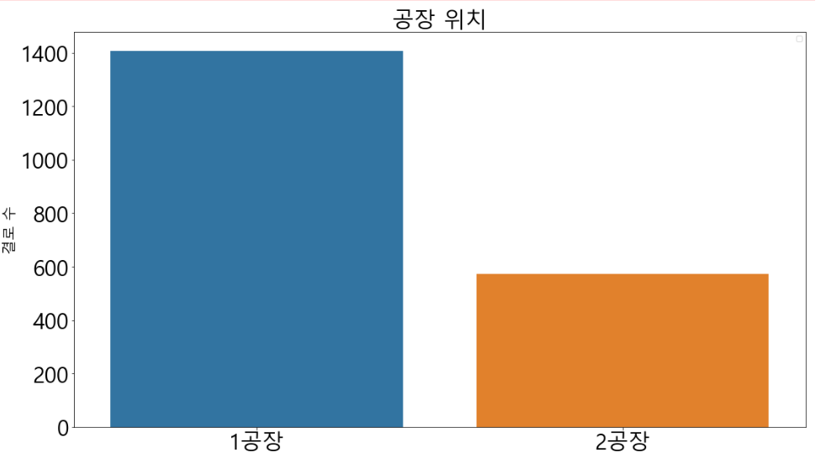
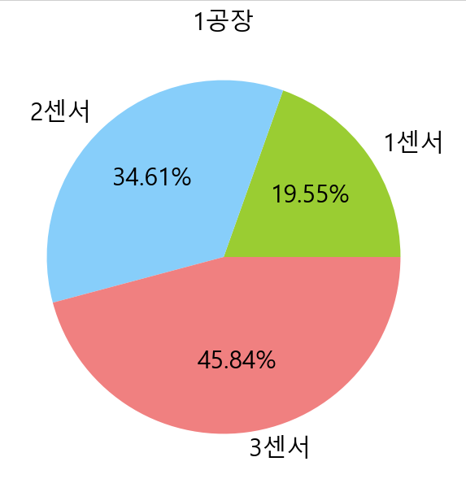
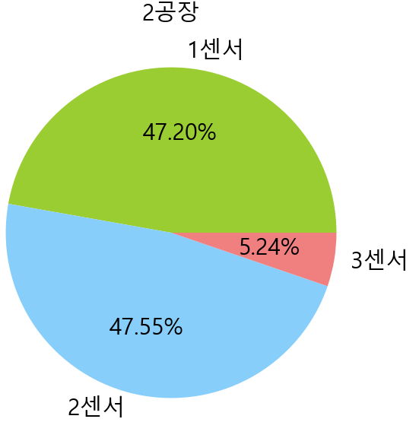
데이터 처리방안 & 분석기법
EDA & 파생변수 생성
공장 위치별, 공장 내 센서 위치별 결로 발생 빈도 분포
공장 위치
1공장
2공장
결로 수
공장 위치별, 공장 내 센서 위치별 결로 발생 빈도의 차이가 있음

Slide 24
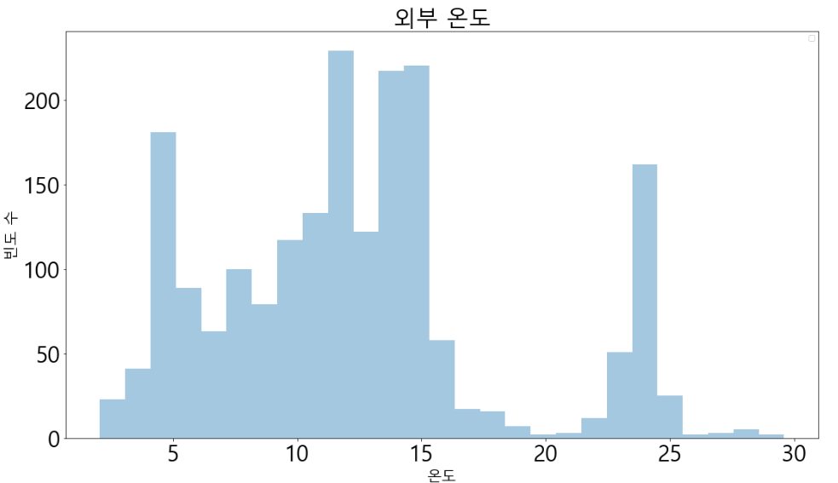
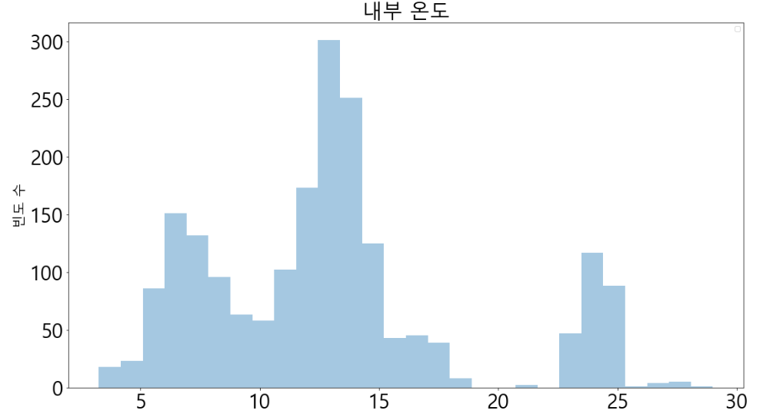
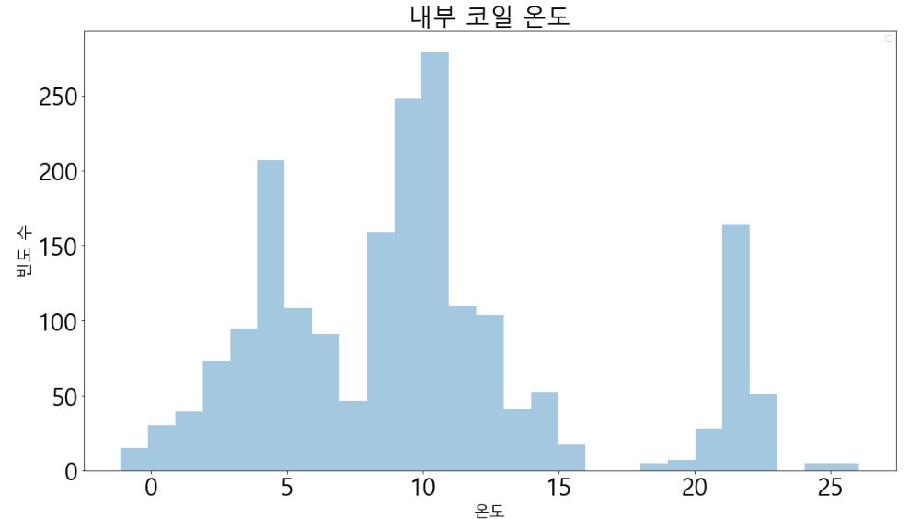
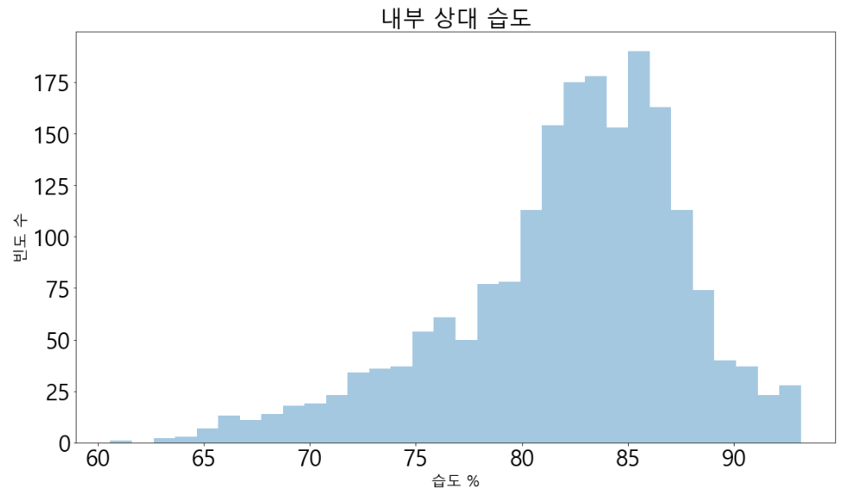
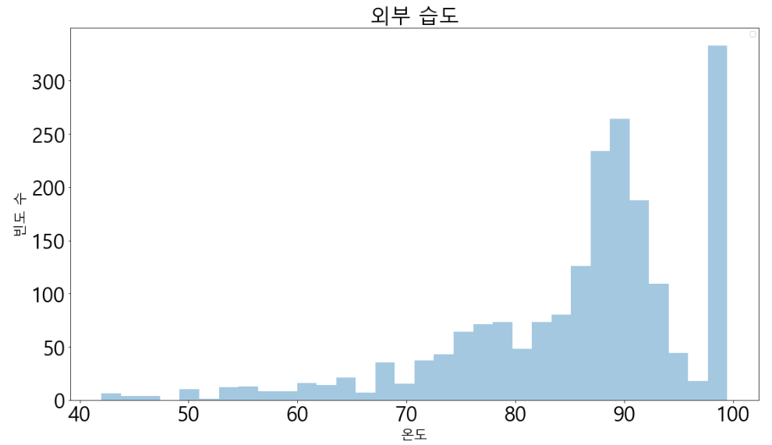
데이터 처리방안 & 분석기법
EDA & 파생변수 생성
표면온도가 낮을수록, 실내 공기의 습도가 높을수록 결로 발생위험이 커짐 (박소희, 2015)
실제 온도/습도별 결로 발생 빈도의 분포를 보면, 온도가 낮을 때와 습도가 높을 때 결로가 많이 발생하는 것을 확인할 수 있음

Slide 25
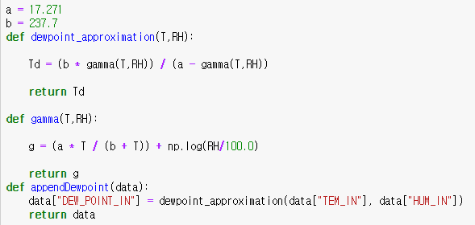
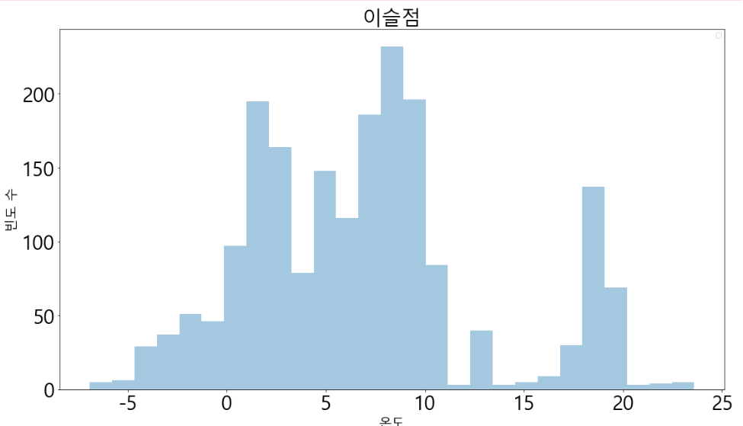
데이터 처리방안 & 분석기법
EDA & 파생변수 생성
이슬점(Dew Point)이란?
실내 대기의 수증기압이 결로가 우려되는 부분의 포화수증기압과 정확히 같아지는 지점의 온도
결로 우려 지점의 온도가 이슬점보다 낮으면 결로가 발생하게 됨
이슬점 계산식
이슬점
변수 생성
계산식 적용 코드
+
이슬점별 결로 분포
이슬점에 따른 결로 발생 빈도 분포
빈도 수
온도
참고: 2.파생변수.ipynb

Slide 26
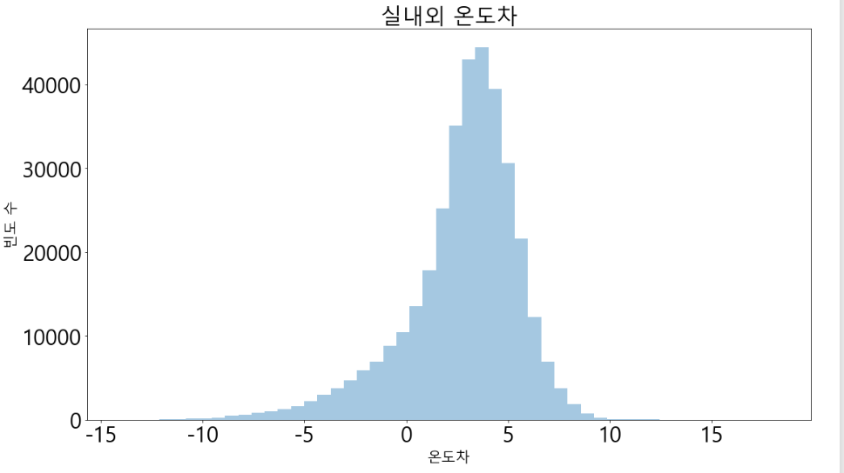
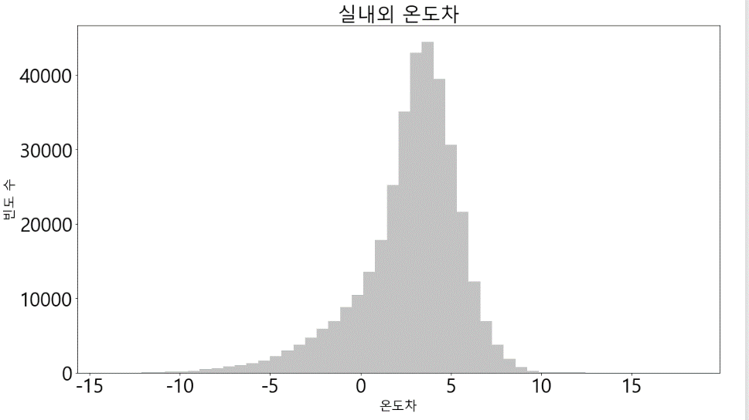
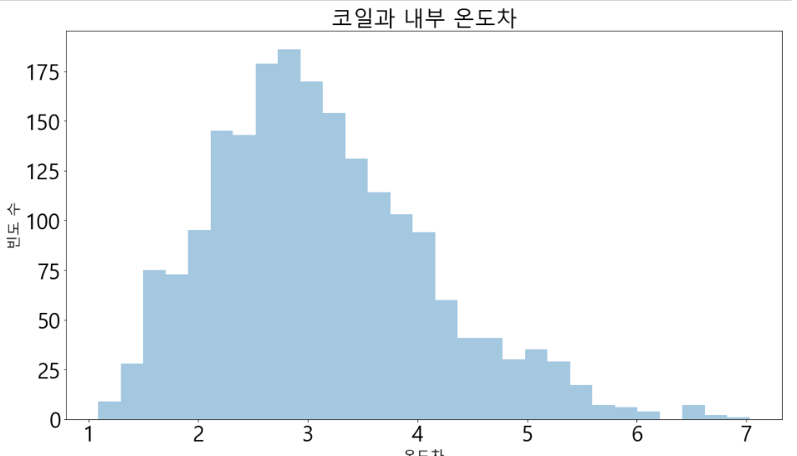
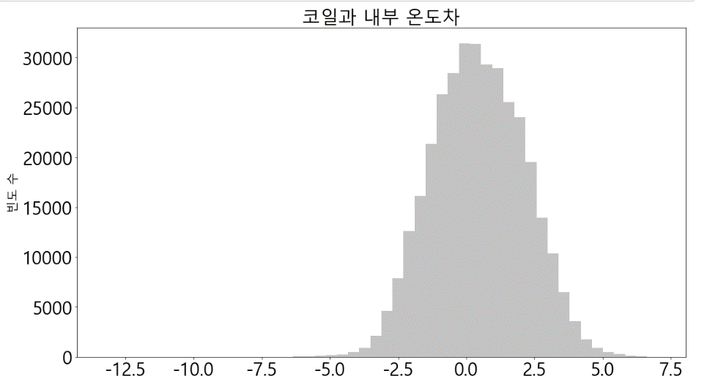
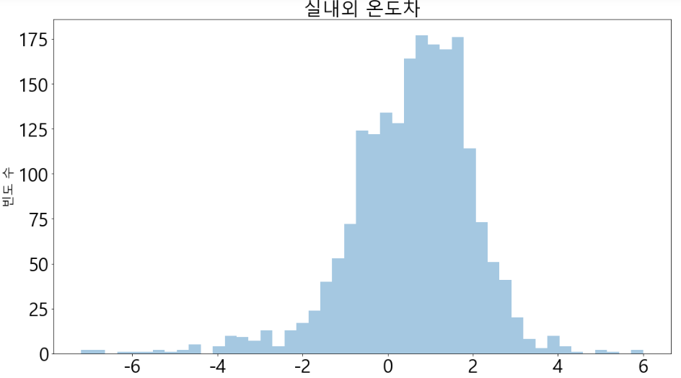
데이터 처리방안 & 분석기법
EDA & 파생변수 생성
실내외 온도차는 결로 현상의 원인 중 하나
표면온도가 낮을수록, 실내 공기의 습도가 높을수록 결로 발생위험이 커짐 (박소희, 2015)
실내외 온도차 변수 생성
(내부대기온도 - 외부대기온도)
내부대기/코일 온도차 변수 생성
(내부대기온도 - 코일표면온도)
각 파생변수에 따른 결로 발생 분포
결로발생
결로미발생
결로발생
결로미발생
실내외 온도차와 결로 발생은 큰 관계가 없어 보임.
결로가 발생하지 않은 경우에도 결로가 발생한 경우와 유사한 분포를 보임.
결로가 발생했을 때는 항상
내부대기온도 > 코일표면온도 였음을 알 수 있음.
결로미발생의 경우에는 반드시 코일표면온도가 더 낮은 것은 아님.
참고: 2.파생변수.ipynb

Slide 27
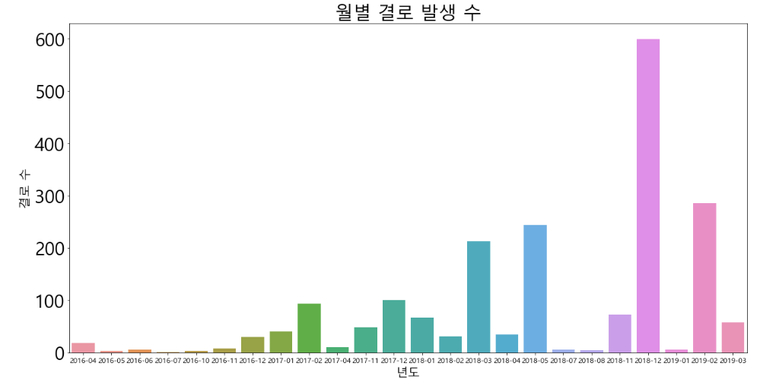
데이터 처리방안 & 분석기법
EDA & 파생변수 생성
겨울철에 결로가 더 많이 발생하는 등 결로 발생은 계절 요인의 영향을 받음을 추측할 수 있음
MONTH 변수 생성
참고: 2.파생변수.ipynb

Slide 28
데이터 처리방안 & 분석기법
정규화 & 언더샘플링
각각의 파생변수를 스케줄링(표준화) 해주고 더미변수로 만들어야 하는 변수들에 대해서는 원-핫 인코딩을 수행
파생변수 추가 완료 Data
Train 349,317건 / Test 3,539건
정규화
정규화 완료 Data
Train 349,317건 / Test 3,539건
범주형변수
수치형변수
원-핫 인코딩
Ex. pd.get_dummies()
파생변수 스케줄링
Ex. StandardScaler
PLANT (공장위치)
LOC (공장내부위치)
MONTH (월)
SKY (하늘상태)
원-핫 인코딩 하는
4개 변수 외 모든 변수
참고: 3_5.머신러닝_언더샘플링.ipynb
module/etl.py

Slide 29

데이터 처리방안 & 분석기법
정규화 & 언더샘플링
349,317건의 해당 학습 데이터는 결로 발생이 전체의 0.57%인 비대칭 데이터
결로미발생
99.43%
347,338건
결로발생
0.57%
1,979건
다수 클래스 데이터(결로 미발생)에서 일부만 사용하는 언더샘플링(Under Sampling) 수행
RandomUnderSampler
TomekLinks
OneSidedSelection
NeighbourhoodCleaningRule
EditedNearestNeighbours
재현율(Recall)이 가장 높았던 Random Under-Sampler 채택
무작위로 데이터를 없애는 단순 샘플링
참고: 3_5.머신러닝_언더샘플링.ipynb

Slide 30
데이터 처리방안 & 분석기법
주 활용 모델
XGBoost
분류 (Classification)
지도학습(Supervised Learning)의 대표적인 유형
기존 데이터가 어떤 레이블에 속하는지 패턴을 머신러닝 알고리즘으로 인지한 뒤, 새롭게 관측된 데이터에 대한 레이블 판별
분류
(Classification)
LightGBM
결로 발생 / 미발생으로 미래 결로발생 여부를 판별해야 하는 본 데이터분석에 적합한 방식으로 판단
SVM
참고: 권철민, 『파이썬 머신러닝 완벽 가이드』, 위키북스 (2020)

Slide 31
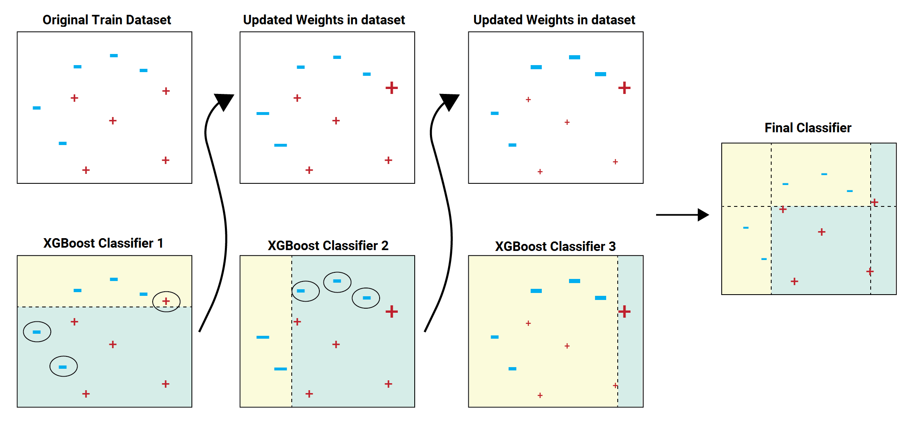
데이터 처리방안 & 분석기법
주 활용 모델
이전 모델들이 예측하지 못한 데이터에 가중치를 부여해, 다음 모델이 더 잘 예측하게 하는 부스팅 기법
병렬 수행 및 다양한 기능으로 일반적인 GBM에 비해 빠른 수행 성능, 뛰어난 예측 성능 발휘
But 랜덤포레스트, LightGBM에 비해서는 느림
과적합 규제, Tree Pruning이 가능해지고 자체 내장된 교차검증 수행 가능
XGBoost
(eXtreme Gradient Boosting)

Slide 32
데이터 처리방안 & 분석기법
주 활용 모델
XGBoost와 함께 부스팅 계열 알고리즘에서 가장 각광받고 있는 모델
리프 중심 트리 분할(Leaf Wise) 방식 사용
더 빠른 학습과 예측 수행, 더 작은 메모리 사용량이라는 장점
But 오버피팅이 발생하기 쉬움
LightGBM
균형 트리 분할 (Level Wise)
리프 중심 트리 분할 (Leaf Wise)

Slide 33
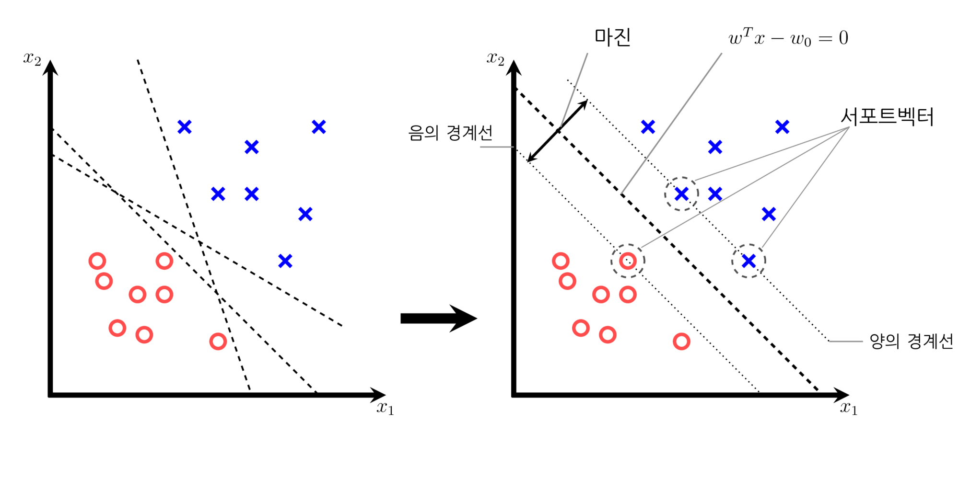
데이터 처리방안 & 분석기법
주 활용 모델
결정 경계, 즉 분류를 위한 기준 선을 정의하는 모델
분류되지 않은 새로운 점이 나타나면 경계의 어느 쪽에 속하는지 확인해서 분류 할 수 있음
비선형 분류가 가능하기 때문에 매우 정확
다른 모델들보다 오버피팅되는 경향 적음
SVM
(Support Vector Machine)

Slide 34
Contents
데이터 처리방안 & 분석기법
공모배경
활용데이터 정의
분석결과
활용방안 및 기대효과
최종 선정 모델
중요 변수

Slide 35
분석결과
최종 선정 모델
최종 선정 모델 : SVM (Support Vector Machine)
XGBoost
각 모델별 평가지표 비교
 | 모델 종합 정확도 (CSI) | 평균 AUC
XGBoost | 23.91 % | 0.8865
LightGBM | 23.87 % | 0.8697
SVM | 25.85 % | 0.8806
분류
(Classification)
LightGBM
SVM
(Support Vector Machine)

Slide 36
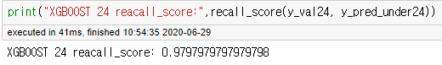
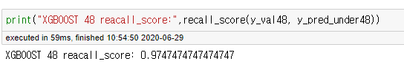
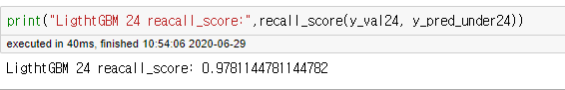
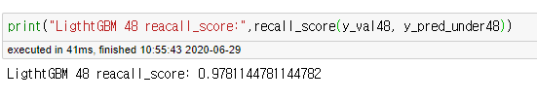
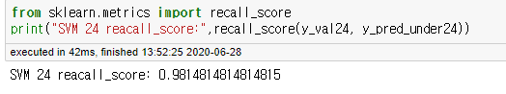
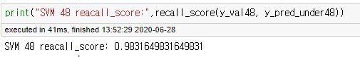
분석결과
최종 선정 모델
349,317건의 해당 학습 데이터는 결로 발생이 전체의 0.57%인 비대칭 데이터 ➔ 재현율(Recall)이 중요
XGBoost
XGBoost 모델 최종 Recall Score
24시간 결로 예측: 약 0.9798
48시간 결로 예측: 약 0.9747
CSI 23.91%
평균 AUC 0.8865
LightGBM
LightGBM 모델 최종 Recall Score
24시간 결로 예측: 약 0.9781
48시간 결로 예측: 약 0.9781
CSI 23.87%
평균 AUC 0.8697
SVM
(Support Vector Machine)
SVM 모델 최종 Recall Score
24시간 결로 예측: 약 0.9815
48시간 결로 예측: 약 0.9832
CSI 25.85%
평균 AUC 0.8806
참고: 3_5.머신러닝_언더샘플링.ipynb

Slide 37
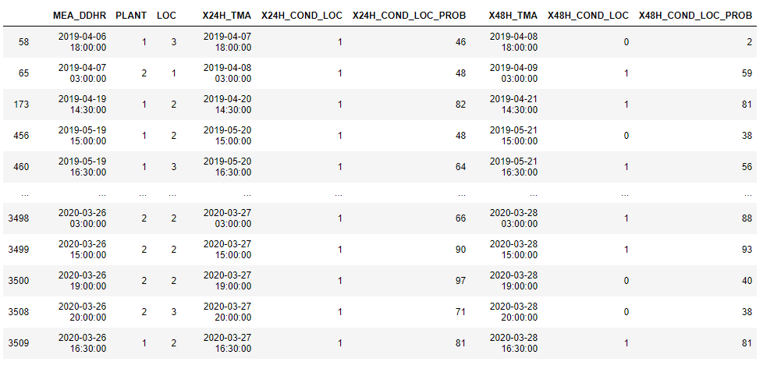
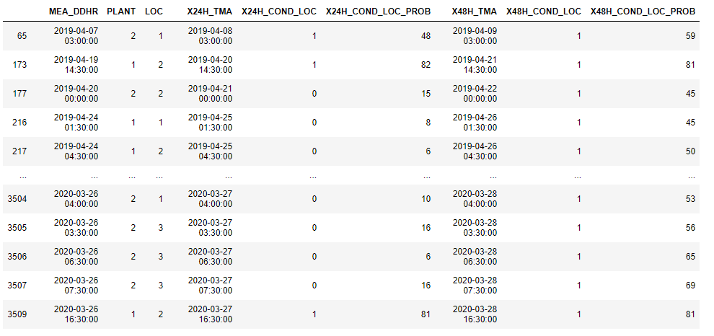
분석결과
최종 선정 모델
예측 결과 예시: SVM (Support Vector Machine)
24시간 후 결로가 발생할 것으로 예측되는 데이터
48시간 후 결로가 발생할 것으로 예측되는 데이터
참고: 3_5.머신러닝_언더샘플링.ipynb

Slide 38
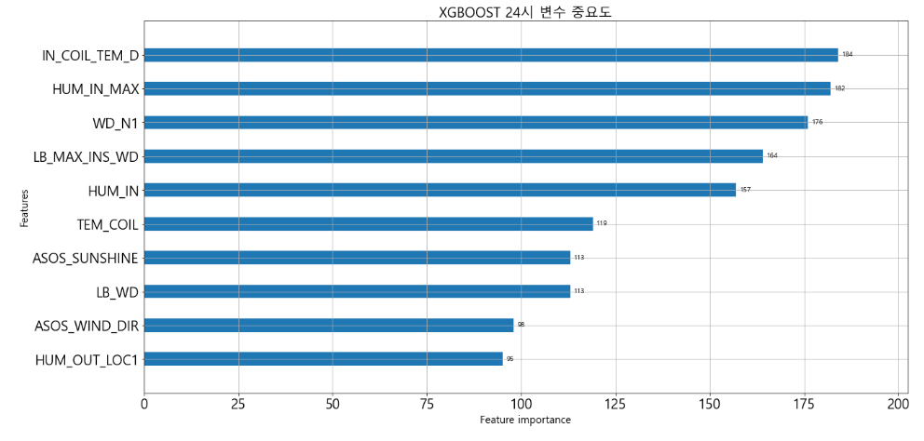
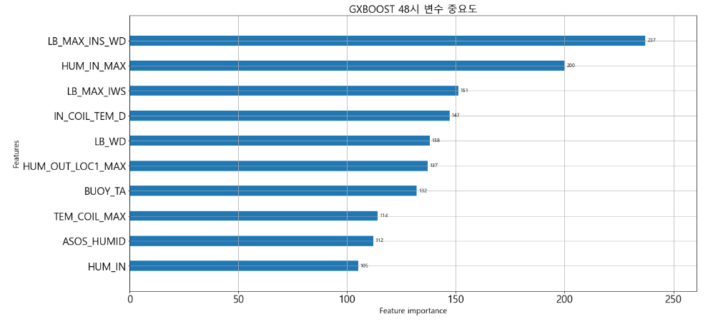
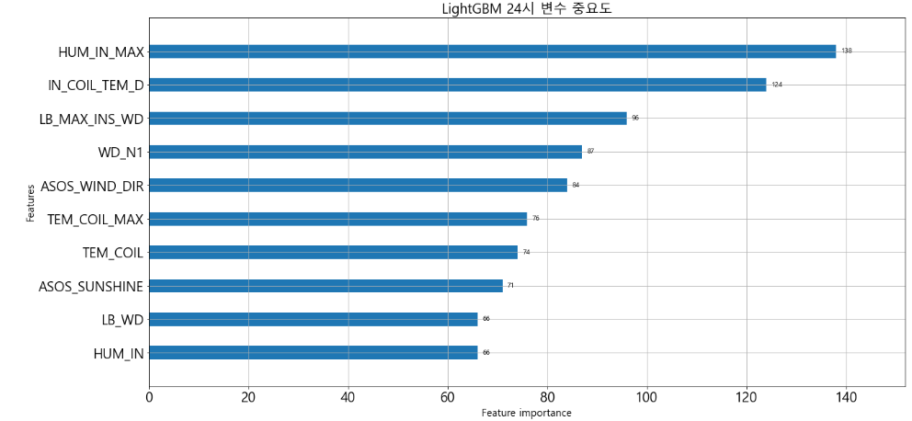
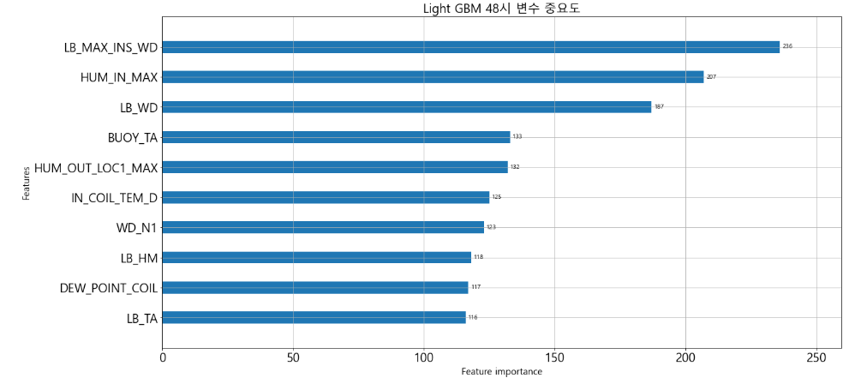
분석결과
중요 변수
XGBoost 24H Feature Importance Top 10
LightGBM 48H Feature Importance Top 10
LightGBM 24H Feature Importance Top 10
XGBoost 48H Feature Importance Top 10
공통적으로 결로에 주된 영향을 주는 것으로 나타난 변수:
IN_COIL_TEM_D(내부대기/코일 온도차), HUM_IN_MAX(내부습도 최댓값), HUM_IN(내부습도), LB_MAX_INS_WD(등표최대순간풍향), LB_WD(등표풍향)

Slide 39
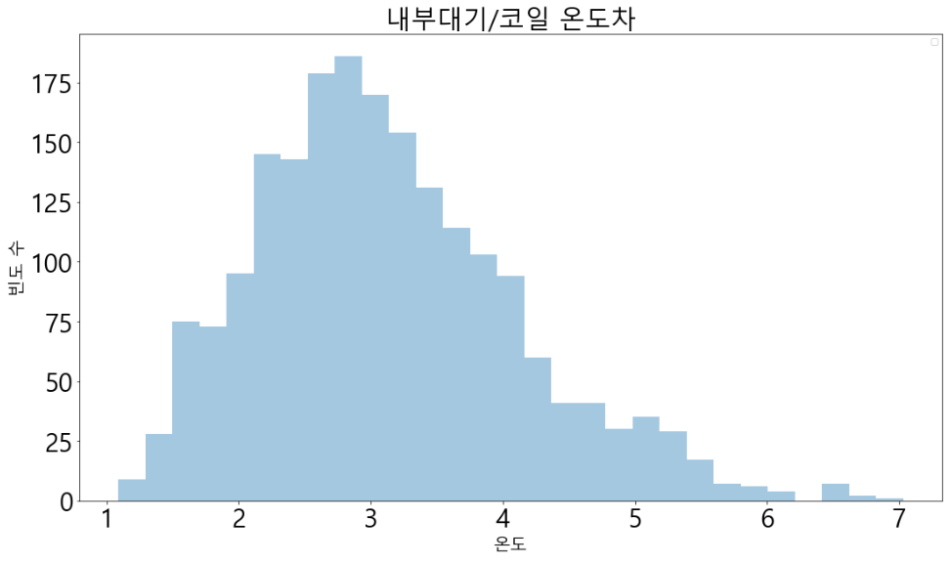
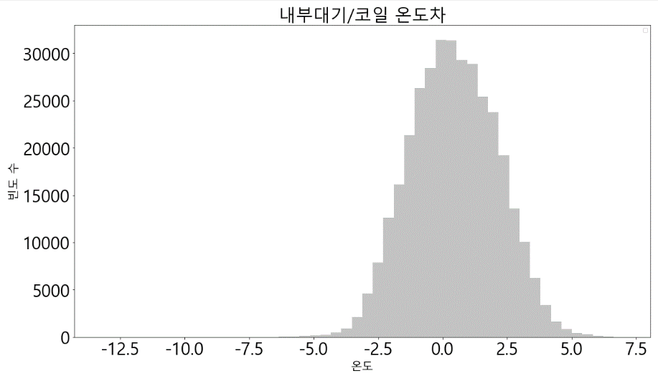
분석결과
중요 변수
결로 발생과 결로 미발생이 분포하는 각 변수별 구간을 비교하여 결로 주의구간 및 결로 경보구간을 도출할 수 있음
[1] IN_COIL_TEM_D (내부대기/코일 온도차)
결로발생
결로미발생
1.09 ~ 7.03
-13.27~ 7.04
결로 주의구간 / 결로 경보구간
1.09 ~ 7.03 / 2.00 ~ 4.00

Slide 40
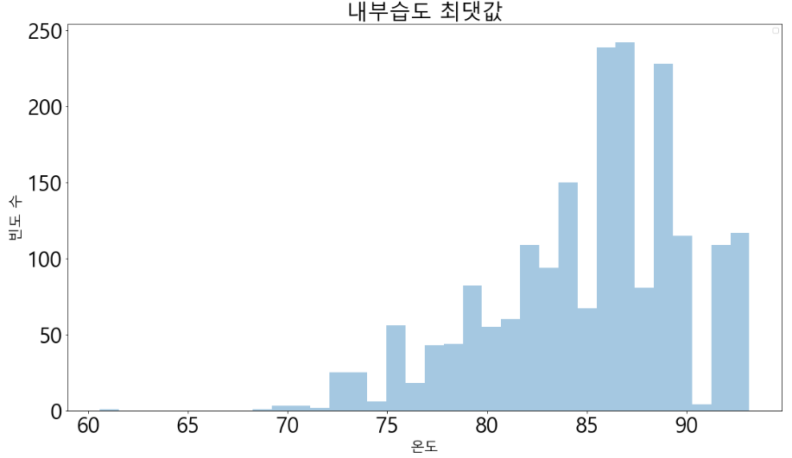
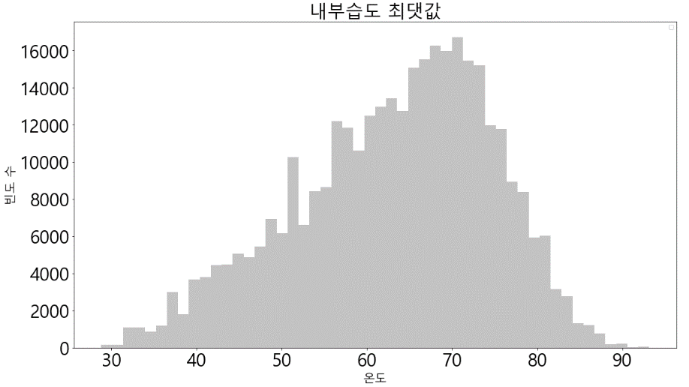
분석결과
중요 변수
결로 발생과 결로 미발생이 분포하는 각 변수별 구간을 비교하여 결로 주의구간 및 결로 경보구간을 도출할 수 있음
[2] HUM_IN_MAX(내부습도 최댓값)
결로발생
결로미발생
60.59 ~ 93.16
28.82 ~ 93.16
결로 주의구간 / 결로 경보구간
60.59 ~ 93.16 / 80.00 ~ 90.00

Slide 41
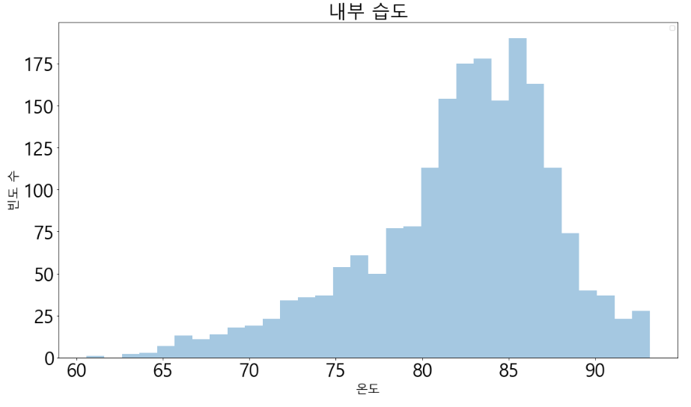
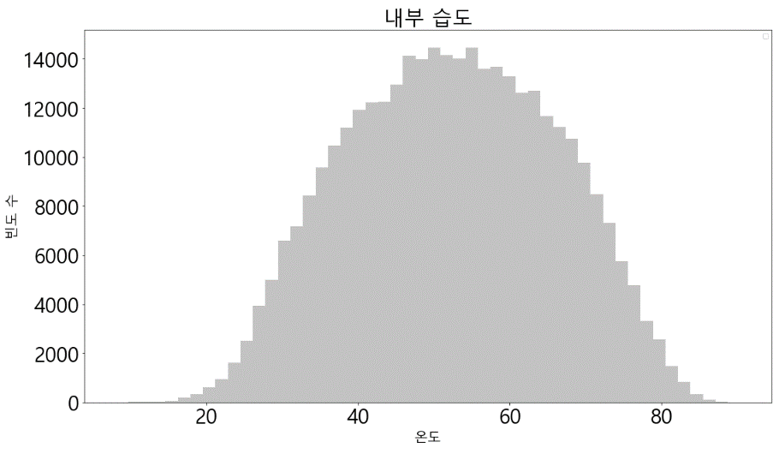
분석결과
중요 변수
결로 발생과 결로 미발생이 분포하는 각 변수별 구간을 비교하여 결로 주의구간 및 결로 경보구간을 도출할 수 있음
[3] HUM_IN(내부습도)
결로발생
결로미발생
60.59 ~ 93.16
8.00 ~ 90.42
결로 주의구간 / 결로 경보구간
60.59 ~ 93.16 / 80.00 ~ 90.00

Slide 42
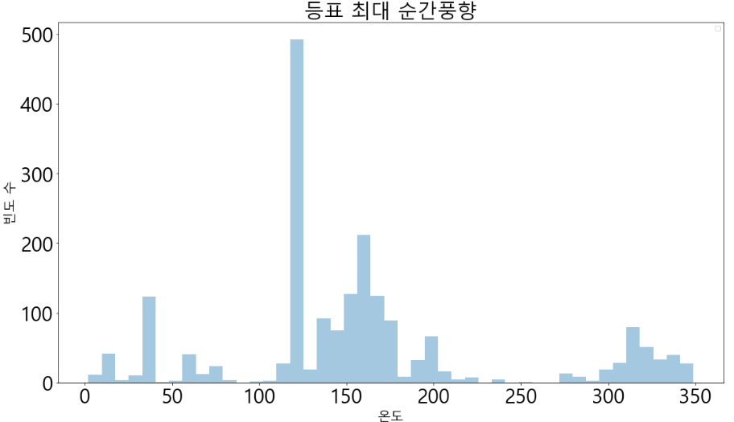
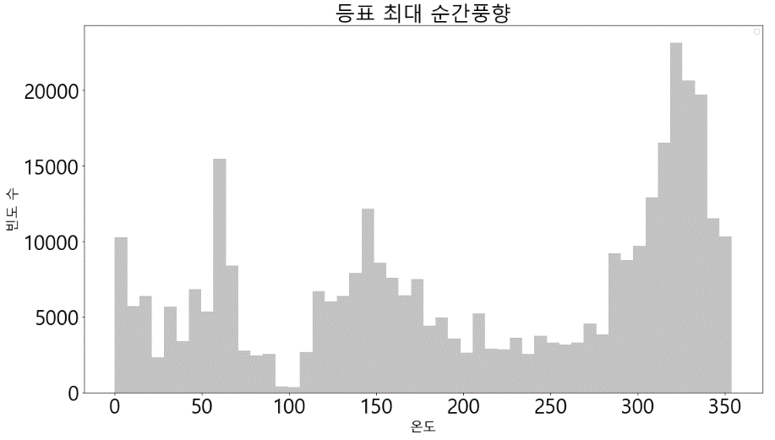
분석결과
중요 변수
결로 발생과 결로 미발생이 분포하는 각 변수별 구간을 비교하여 결로 주의구간 및 결로 경보구간을 도출할 수 있음
[4] LB_MAX_INS_WD(등표최대순간풍향)
결로발생
결로미발생
2.00 ~ 349.00
0.00 ~ 354.00
결로 주의구간 / 결로 경보구간
2.00 ~ 349.00 / 100.00 ~ 175.00

Slide 43
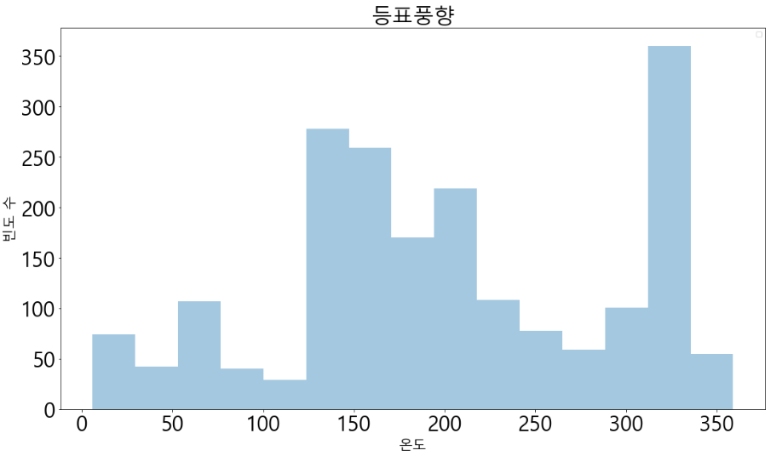
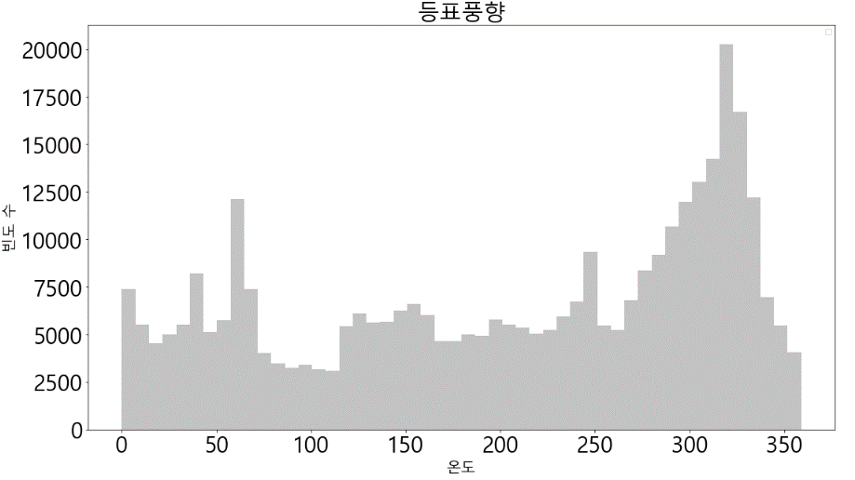
분석결과
중요 변수
결로 발생과 결로 미발생이 분포하는 각 변수별 구간을 비교하여 결로 주의구간 및 결로 경보구간을 도출할 수 있음
[5] LB_WD(등표풍향)
결로발생
결로미발생
6.00 ~ 359.00
0.00 ~ 359.00
결로 주의구간 / 결로 경보구간
6.00 ~ 359.00 / 120.00 ~ 200.00

Slide 44
Contents
데이터 처리방안 & 분석기법
공모배경
활용데이터 정의
분석결과
활용방안 및 기대효과
활용방안
기대효과

Slide 45
활용방안 및 기대효과
활용방안 – 예측경보시스템 개선
결로발생 24시간, 48시간 전에 경보를 발령하는 결로발생 예측경보시스템 개선에 활용
: 본 데이터분석에서 사용한 공장 내 철강 제품의 결로 발생 예측 모델(SVM)을 활용하여 24시간, 48시간 후 결로발생 여부를 예측할 수 있음
결로발생 예측경보시스템 현황
시스템 개선 방안
공장 내/외부의 온도, 습도 외에 주변 온도, 습도나 해양 요인 등 다양한 요인을 고려하여 경보 발령
결로발생 예상시간에는 결로 발생에 영향을 미치는 주요 요인에 대한 통제를 우선적으로 시행
스마트팩토리를 통한 실시간 데이터 수집 및 분석, 제어가 가능하게 하고 SMS 외에도 실시간 결로 예측 현황을 모바일로 간편하게 확인할 수 있게 함
온도, 습도 실시간 측정하여 결로 발령 예보를 SMS로 알림
예측 모형의 신뢰도가 낮아 담당자가 한 번 더 확인 후 예보를 발령해야 하는 문제

Slide 46

활용방안 및 기대효과
활용방안 – 예측경보시스템 개선
[스마트팩토리]
공장 내 설비와 기계에 센서(IoT)가 설치됨으로써 실시간 데이터 수집, 분석이 가능해짐
공장 내 모든 상황들이 일목요연하게 보여지고, 이를 분석해 목적된 바에 따라 스스로 제어됨
데이터 기반의 공장 운영체계(Data Driven Operation)를 갖춤으로써 생산현장에서 발생하는 현상, 문제들의 상관관계를 얻어낼 수 있음
결로 발생을 예방하기 위해 각 요인별 결로 주의구간 / 결로 경보구간 진입 시 해당 조건들이 자동으로 조절되게 할 수 있음
즉, 제품 및 설비의 상태를 실시간으로 진단하고 문제 발생 가능성을 사전에 차단함으로써 제품 및 설비의 수명을 연장할 수 있음

Slide 47
활용방안 및 기대효과
활용방안 – 결로발생을 줄이는 시공방식 도출
결로 발생 가능성을 사전에 차단하는 시공방식 도출에 활용
내단열 시공강화 등 충분한 단열 보강이 이뤄지게 함
설계 단계에서부터 결로방지를 고려한 공법을 적용함 : 패시브 공법, MDW 공법
결로 발생 주 영향 요인
: 온도 / 습도 / 풍향
패시브(passive) 공법
메가더블윌(MDW) 공법
온도, 습도, 풍향 등의 요소가 결로 발생에 주로 영향을 미치므로 단열과 기밀을 통해 곰팡이의 원인이 되는 결로 현상 방지 가능
냉난방에 사용하는 에너지 감소 효과도 볼 수 있음
정부의 제로에너지 건축 장려 방안에도 부합
Ex. 국내 최초 제로에너지 공장 ‘힘펠‘
한림원, 삼표 개발
대형공간 시공 때 적용되는 최신 PC(프리캐스트 콘크리트) 공법 중 하나
현장이 아닌 공장에서 미리 콘크리트 제품을 생산
기존 PC공법의 단점인 누수, 결로 문제 해결

Slide 48




활용방안 및 기대효과
기대효과
잠재적 품질손실 위험 최소화
제품 및 설비 수명 연장
냉난방비 절감으로 인한 비용 효율화
온도/습도 조절로 쾌적한 근무환경 확보
작업능률 향상
근로자
기업
품질손실에 따른 폐기물 감소
제로에너지 사회로의 이행
고품질의 제품 확보가능성 증가
정부(사회)
고객

Slide 49
Reference
권철민, 『파이썬 머신러닝 완벽 가이드』, 위키북스 (2020)
박소희. "창호 표면결로 방지성능 평가에 관한 연구" VOL.- NO.- (2015)
"건축물에서의 결로의 발생과 방지 대책", 한국건설기술연구원 (1998)
"난방 안돌려도 온기 쫙~ 공장도 제로에너지 시대“, dongA.com, 2020.01.08. https://www.donga.com/news/article/all/20200107/99127061/1
"한림원, 삼표 개발한 MDW '올해 산업기술성과' 선정“, 한국경제, 2019.11.17. https://www.hankyung.com/economy/article/201911173089i

